Slide 1
ПРИВЫЧКИ В ПОТРЕБЛЕНИИ: ЭКОНОМЕТРИЧЕСКИЙ АНАЛИЗ НА ОСНОВЕ МИКРОДАННЫХ РОССИЙСКИХ ДОМАШНИХ ХОЗЯЙСТВ
Ларин А.В., Новак А.Е., Хвостова И.Е.
Нижний Новгород, НИУ ВШЭ

Slide 2
Мотивация
Оценки параметров поведения агентов, полученные на дезагрегированных данных необходимы для калибровки и оценки ДСОЭР-моделей (Полбин, 2013, Семко, 2013)
Включение привычек позволяет учесть инерционность поведения (Abel, 1990; Smets, Wouters 2003, 2007)
Глубокие привычки («Deep habits») анализируют отношение агентов к отдельным товарам, которые в свою очередь формируют агрегированное потребление (Ravn at al.,2006 )

Slide 3
Модель
Полезность U домохозяйства j описывается функцией
Где - потребление с учетом привычек, – субъективный дисконт,
полезность за один период u(x) в случае CRRA
Бюджетное ограничение
где - активы -го домохозяйства на начало периода t,
- нефинансовый доход, цена -го товара, –валовая процентная ставка за период.

Slide 4
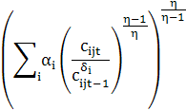
Потребление с учетом различных видов привычек
 | Аддитивные | Мультипликативные
 | Для функции потребления с постоянной эластичностью межвременного замещения
Внешние
Внутренние
 | Для функции потребления Кобба-Дугласа
Внешние
Внутренние

Slide 5
Оценки на макроданных в DSGE моделях
Оценки параметра привычек, которые используются при калибровке DSGE моделей: от 0,5 до 0,7.
Ф. Сметс, Р. Воутерс - 0,55, в работе 2007 г. для США, 0,71 для Европы. Д. Кристиано, М. Эхенбаум, К. Эванс (2005) - 0,65, Д.Кристиано, Л. Болдрин, Д. Фишер (2001) - 0,7. М. Ратто и др. (2008) - 0,56 для Еврозоны.
В работах российских авторов.
А. Полбин (2014) - 0,94, О. Малаховская и А. Минабутдинов - 0,66, А. Шульгин - 0,74.

Slide 6
Динамика DSGE модели с привычками в потреблении
Первоначальная реакция потребления на шоки в модели без привычек сильнее, при этом динамика потребления и цен после первоначального шока более гладкая.
Максимальное отклонение больше в спецификации без привычек, при этом нужно больше времени для подстройки к новому равновесию.
Добавление привычек позволяет моделировать отложенный эффект шоков на потребление и цены, формируя при этом «куполообразный» (humpshaped) отклик. Данный эффект дополняет эффект «сглаженного во времени потребления», который моделируется с использованием эластичности межвременного замещения.
Ex, стандартная DSGE модель с учетом жесткости цен

Slide 7
Функции импульсного отклика на шок производительности для потребления и инфляции для модели без привычек (а) и с привычками (b).

Slide 8
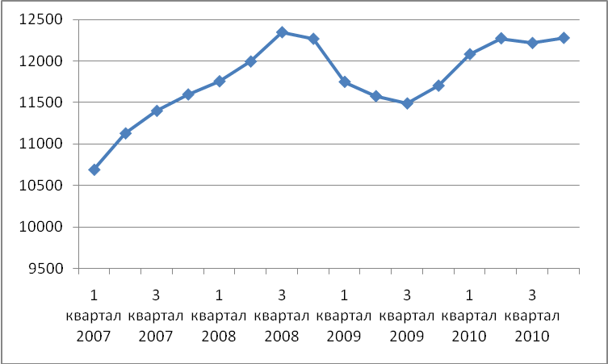
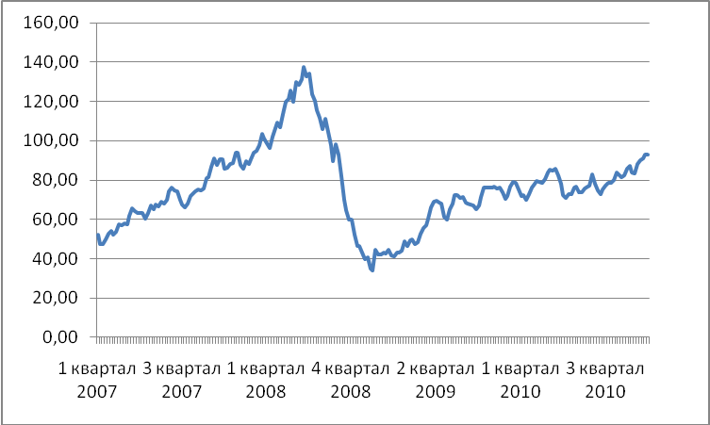
Расходы домашних хозяйств на конечное потребление на душу населения в ценах 2004 г (тыс. руб.); b) Динамика цен на нефть марки Urals (долл. США)
Источник: Росстат, расчеты авторов

Slide 9
Данные
RLMS HSE
11 волн (2002-2013гг)
5791 наблюдение (в среднем 526 д/х в одной волне)
Товары текущего потребления
Продукты питания
Остальные
Средневзвешенные ставки по депозитам
Инфляция для товаров текущего потребления

Slide 10
Методология
Для оценки используется двухшаговый ОММ
Инструменты – лагированные значения переменных
Оценка ковариационной матрицы – с учетом корреляции ошибок прогнозов разных домохозяйств

Slide 11
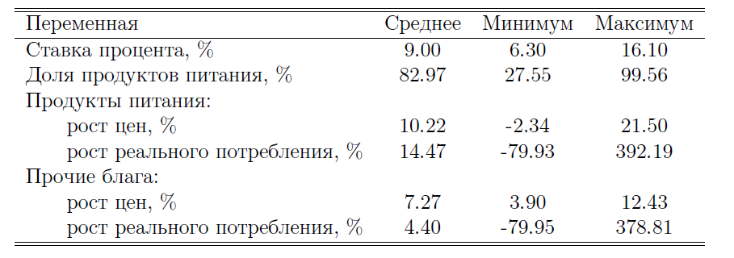
Описательная статистика

Slide 12
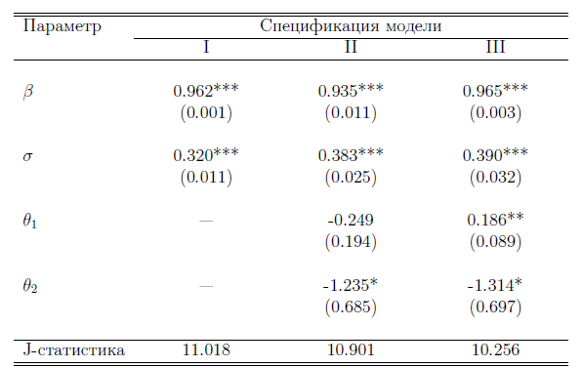
Результаты

Slide 13
Описание результатов
Привычки для двух групп существуют, однако для продуктов питания они получились положительны, для остальных товаров недлительного пользования – отрицательны.
Данный факт можно объяснить тем, что для продуктов питания прослеживается зависимость: больше потребления – выше уровень полезности, для других товаров – чем выше средний уровень потребления, тем выше уровень жизни и полезность индивида.
Т.о. есть подтверждение наличия глубоких привычек в потреблении в мультипликативной форме для функции полезности Кобба-Дугласа

Slide 14
Спасибо за внимание

